Slide 1
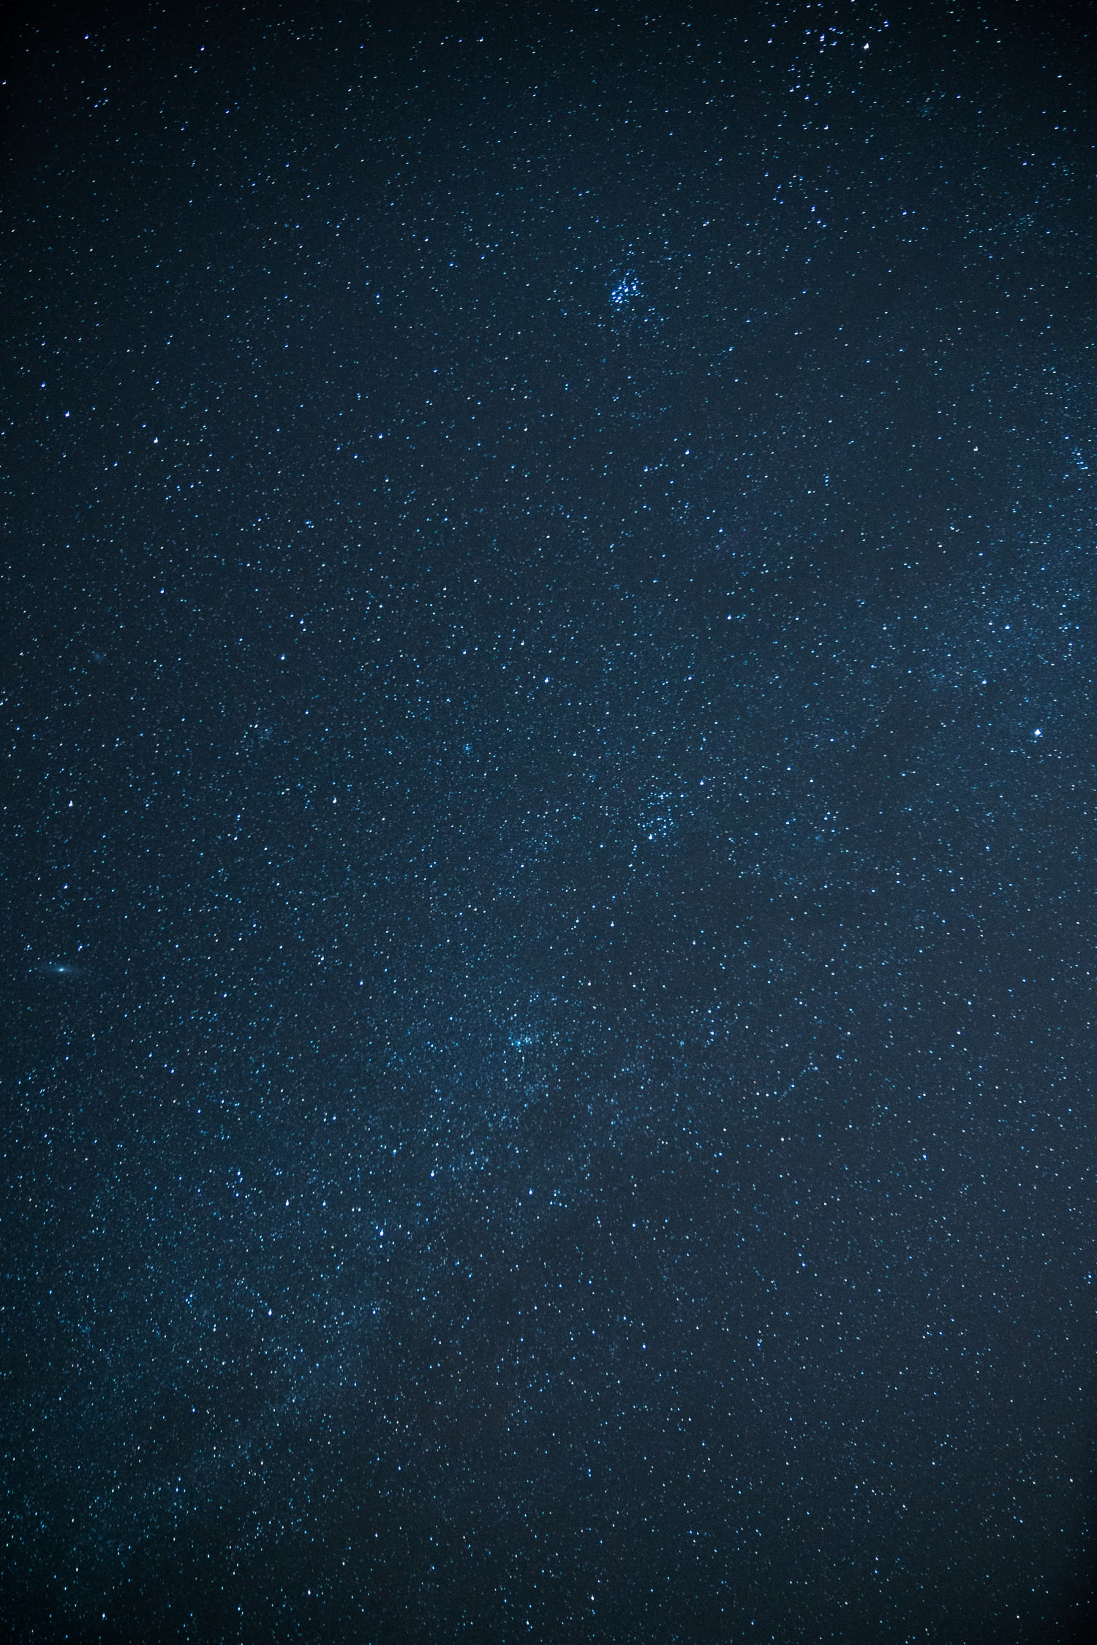
Radiační prostředí na orbitě
Václav Trličík

Slide 2
Motivace

Slide 3
Motivace
Magnetosféra

Slide 4
Motivace
Magnetosféra
Van Allenovy pásy

Slide 5
Motivace
Magnetosféra
Van Allenovy pásy
Zdroje záření

Slide 6
Motivace

Slide 7
Motivace
Osobní
Notes:
Proč já osobně mám tuhle prezentaci

Slide 8
Motivace
Osobní
Druhová
Notes:
Proč lidstvo jako druh by mělo chtít zkoumat prostředí na orbitě

Slide 9
Motivace
Osobní
Bakalářská práce
Druhová
Notes:
Hlavním důvodm je to, že se jedná o první kapitolu mojí bakalářské práce na téma....

Slide 10
Motivace
Osobní
Bakalářská práce
Druhová
Družice na orbitě Země
Notes:
Družice jsou náchylné na radiaci a je proto nutné vědět, jaká na orbitě je a tedy koliok toho ty družice (a astronauti) vydrží

Slide 11
Motivace
Osobní
Bakalářská práce
Zájem o vesmír
Druhová
Družice na orbitě Země
Notes:
Odjakživa jsem se zajímal o vesmír a všechno s ním spojené

Slide 12
Motivace
Osobní
Bakalářská práce
Zájem o vesmír
Druhová
Družice na orbitě Země
Málo zmapované
Notes:
Jedná se o málo zmapované území v okolí Země (z hlediska radiace)

Slide 13
Motivace
Osobní
Bakalářská práce
Zájem o vesmír
Pochopitelné
Druhová
Družice na orbitě Země
Málo zmapované
Notes:
Téma, které je pochopitelné pro všechny i bez přípravy nebo let studií
Proto jsem si taky vybral bakalářskou práci tu co mám, protože byla jedna z mála nabídnutých o kterých jsem aspoň tušil co se po mě chce.

Slide 14
Motivace
Osobní
Bakalářská práce
Zájem o vesmír
Pochopitelné
Druhová
Družice na orbitě Země
Málo zmapované
Magnetosféra Země a ochrana před Sluncem
Notes:
lepší pochopení mechanismů jakým částice solárního větru pronikají do atmosféry.
Jak předcházet poškození elektroniky v případě silné sluneční bouře (která dříve nebo později přijde)

Slide 15
Magnetosféra

Slide 16
Magnetosféra
Oblast, v níž jsou nabité částice ovlivňovány magnetickým polem Země

Slide 17
Magnetosféra
Oblast, v níž jsou nabité částice ovlivňovány magnetickým polem Země
Magnetické pole je vytvářeno elektrickým proudem vznikajícím pohybem tekutých kovů v jádru Země
Notes:
Jedná se převážně o železo a nikl

Slide 18
Magnetosféra
Oblast, v níž jsou nabité částice ovlivňovány magnetickým polem Země
Magnetické pole je vytvářeno elektrickým proudem vznikajícím pohybem tekutých kovů v jádru Země
Způsobena interakcí částic slunečního větru s magnetickým polem Země

Slide 19
...z čehož vyplývá, že její tvar nebude sférický, ale na jedné straně protáhlý a na druhé stlačený.
Magnetosféra
Notes:
Na přivrácené straně je stlačováno na 65 000 kilometrů, kdežto ohon může dosahovat až stovek tisíc kilometrů.
Spodní hranice magnetosféry leží několik set kilometrů nad povrchem.
Magnetopausa = oblast, ve které tlak způsobený magnetickým polem vyrovná tlaku přilétajících částic
Kasp = oblasti nad póly, ve kterých se setkávají magnetické siločáry z přivrácené a odvrácené strany.

Slide 20
Magnetosféra
Oblast, v níž jsou nabité částice ovlivňovány magnetickým polem Země
Magnetické pole je vytvářeno elektrickým proudem vznikajícím pohybem tekutých kovů v jádru Země
Způsobena interakcí částic slunečního větru s magnetickým polem Země
V kaspech může docházet k turbulentnímu přechodu částic slunečního větru skrz magnetopausu
Notes:
Čímž se částice slunečního větru mohou dostat až do atmosféry.
Další možností kdy mohou částice přejít skrz magnetopausu je na odvrácené straně, kde je magnetické pole relativně slabé
(síla magnetického pole Země na povrchu je 25-65 microtesla)

Slide 21
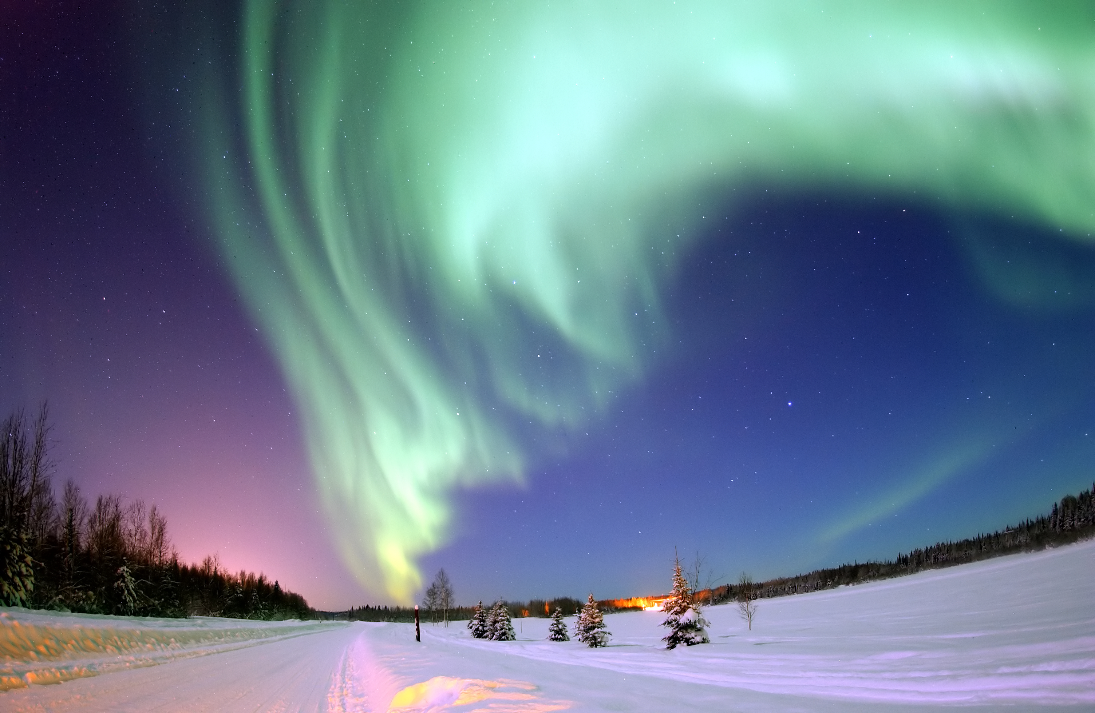
Nabité částice ionizují molekuly v atmosféře, které při následné deionizace vyzáří fotony viditelného světla známé jako polární záře.
Magnetosféra
Notes:
Protony, elektrony a alfa částice slunečního větru jsou o několik řádů energetičtější, než okolní částice atmosféry a proto je snadno ionizují. Při následné deionizaci se vyzařují fotony viditelného světla – pro kyslík 558 nm (zelená) a 630 nm (červená), pro dusík 423 nm (modrá).
https://www.aldebaran.cz/actions/2002_aurora/aurora.html

Slide 22
Van Allenovy pásy

Slide 23
Van Allenovy pásy
Oblasti v magnetosféře, které obsahují velké množství vysoce energetických nabitých částic

Slide 24
Van Allenovy pásy
Oblasti v magnetosféře, které obsahují velké množství vysoce energetických nabitých částic
V praxi se dělí na dva, vnitřní a vnější
Notes:
Ačkoliv existuje i třetí který je velmi slabý

Slide 25
Vnitřní pás
Van Allenovy pásy

Slide 26
Vnitřní pás
Van Allenovy pásy
Nachází se ve výšce 1 000 – 13 000 kilometrů
Notes:
Ale v případě zvýšené sluneční aktivity může klesnout až na 500 kilometrů

Slide 27
Vnitřní pás
Van Allenovy pásy
Nachází se ve výšce 1 000 – 13 000 kilometrů
Tvořen převážně protony o energiích až 30 MeV

Slide 28
Vnitřní pás
Van Allenovy pásy
Nachází se ve výšce 1 000 – 13 000 kilometrů
Tvořen převážně protony o energiích až 30 MeV
Na jedné straně přichýlený blíže k Zemi (Jihoatlantická anomálie)
Notes:
Z důvodu rozdílné pozice zemské magnetické a zemské rotační osy je jedna strana přichýlená blíž k zemi, druhá zase dál

Slide 29
Jihoatlantická anomálie
Van Allenovy pásy
Vnitřní pás zde klesá až na 200 kilometrů

Slide 30
Jihoatlantická anomálie
Van Allenovy pásy
Vnitřní pás zde klesá až na 200 kilometrů
Nebezpečí pro družice i kosmonauty
Notes:
Zasahuje do hluboko do LEO

Slide 31
Jihoatlantická anomálie
Van Allenovy pásy
Vnitřní pás zde klesá až na 200 kilometrů
Nebezpečí pro družice i kosmonauty
Z 27 letých pozorování vyplývá, že se posouvá přibližně o 31 kilometrů na západ a 7 kilometrů na sever
Notes:
0,28° na západ, 0,064° na sever

Slide 32
Zdroje záření
Notes:
Z důvodu rozdílné pozice zemské magnetické a zemské rotační osy je jedna strana přichýlená blíž k zemi, druhá zase dál

Slide 33
Slunce
Zdroje záření

Slide 34
Slunce
Zdroje záření
Základním procesem je fúze dvou protonů

Slide 35
Slunce
Zdroje záření
Základním procesem je fúze dvou protonů
Extrémně malý účinný průřez => nejpomalejší (v průměru asi 6,341 mld let)
Notes:
Díky inverznímu beta rozpadu, reakce probíhá pouze slabě

Slide 36
Slunce
Zdroje záření
Základním procesem je fúze dvou protonů
Extrémně malý účinný průřez => nejpomalejší (v průměru asi 6,341 mld let)
Ostatní reakce nastávají oproti první téměř okamžitě
Notes:
V řádech tisíců let

Slide 37
Slunce
Zdroje záření
Základním procesem je fúze dvou protonů
Extrémně malý účinný průřez => nejpomalejší (v průměru asi 6,341 mld let)
Ostatní reakce nastávají oproti první téměř okamžitě
Energie je vyloučená ve formě gamma fotonů

Slide 38
Slunce
Zdroje záření
Základním procesem je fúze dvou protonů
Extrémně malý účinný průřez => nejpomalejší (v průměru asi 6,341 mld let)
Ostatní reakce nastávají oproti první téměř okamžitě
Energie je vyloučená ve formě gamma fotonů
Fotony neuniknou z jádra okamžitě, ale vstupují do mnoha dalších reakcí

Slide 39
Slunce
Zdroje záření
Základním procesem je fúze dvou protonů
Extrémně malý účinný průřez => nejpomalejší (v průměru asi 6,341 mld let)
Ostatní reakce nastávají oproti první téměř okamžitě
Energie je vyloučená ve formě gamma fotonů
Fotony neuniknou z jádra okamžitě, ale vstupují do mnoha dalších reakcí
Ztrácejí energii a tím ohřívají vnější plášť Slunce

Slide 40
Slunce
Zdroje záření
Základním procesem je fúze dvou protonů
Extrémně malý účinný průřez => nejpomalejší (v průměru asi 6,341 mld let)
Ostatní reakce nastávají oproti první téměř okamžitě
Energie je vyloučená ve formě gamma fotonů
Fotony neuniknou z jádra okamžitě, ale vstupují do mnoha dalších reakcí
Ztrácejí energii a tím ohřívají vnější plášť Slunce
Čas výletu fotonu vzniknuvšího v jádru je v průměru 170 000 let

Slide 41
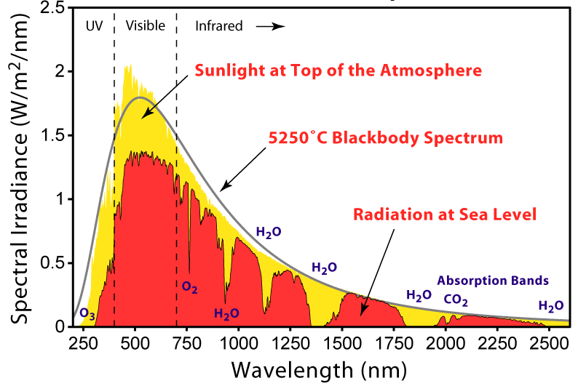
Slunce
Zdroje záření
Záření odpovídá záření AČT o teplotě 5800 K

Slide 42
Sluneční erupce
Slunce

Slide 43
Sluneční erupce
Slunce
Náhlé výbuchy na Slunci, které mohou být doprovázeny výrony koronární hmoty

Slide 44
Sluneční erupce
Slunce
Náhlé výbuchy na Slunci, které mohou být doprovázeny výrony koronární hmoty
Objevují se v blízkosti slunečních skvrn
Notes:
Tmavší oblasti na slunci, ve kterých je magnetické pole obzvláště silné

Slide 45
Sluneční erupce
Slunce
Náhlé výbuchy na Slunci, které mohou být doprovázeny výrony koronární hmoty
Objevují se v blízkosti slunečních skvrn
V bezprostřední blízkosti magnetické pole tvoří smyčky
Notes:
...které mohou náhle měnit tvar, trhat se a uzavírat, čímž uvolní energii chycenou pod nima

Slide 46
Sluneční erupce
Slunce
Náhlé výbuchy na Slunci, které mohou být doprovázeny výrony koronární hmoty
Objevují se v blízkosti slunečních skvrn
V bezprostřední blízkosti magnetické pole tvoří smyčky
Přesný mechanismus vzniku je stále předmětem zkoumání

Slide 47
Sluneční erupce
Slunce
Náhlé výbuchy na Slunci, které mohou být doprovázeny výrony koronární hmoty
Objevují se v blízkosti slunečních skvrn
V bezprostřední blízkosti magnetické pole tvoří smyčky
Přesný mechanismus vzniku je stále předmětem zkoumání
Dochází k velkému urychlování nabitých částic
Notes:
Až na 10% rychlosti světla

Slide 48
Sluneční erupce
Slunce
Náhlé výbuchy na Slunci, které mohou být doprovázeny výrony koronární hmoty
Objevují se v blízkosti slunečních skvrn
V bezprostřední blízkosti magnetické pole tvoří smyčky
Přesný mechanismus vzniku je stále předmětem zkoumání
Dochází k velkému urychlování nabitých částic
Mohou způsobit geomagnetické bouře

